Slide 1
Logisim简介
http://www.cburch.com/logisim/
南京大学计算机系

Slide 2
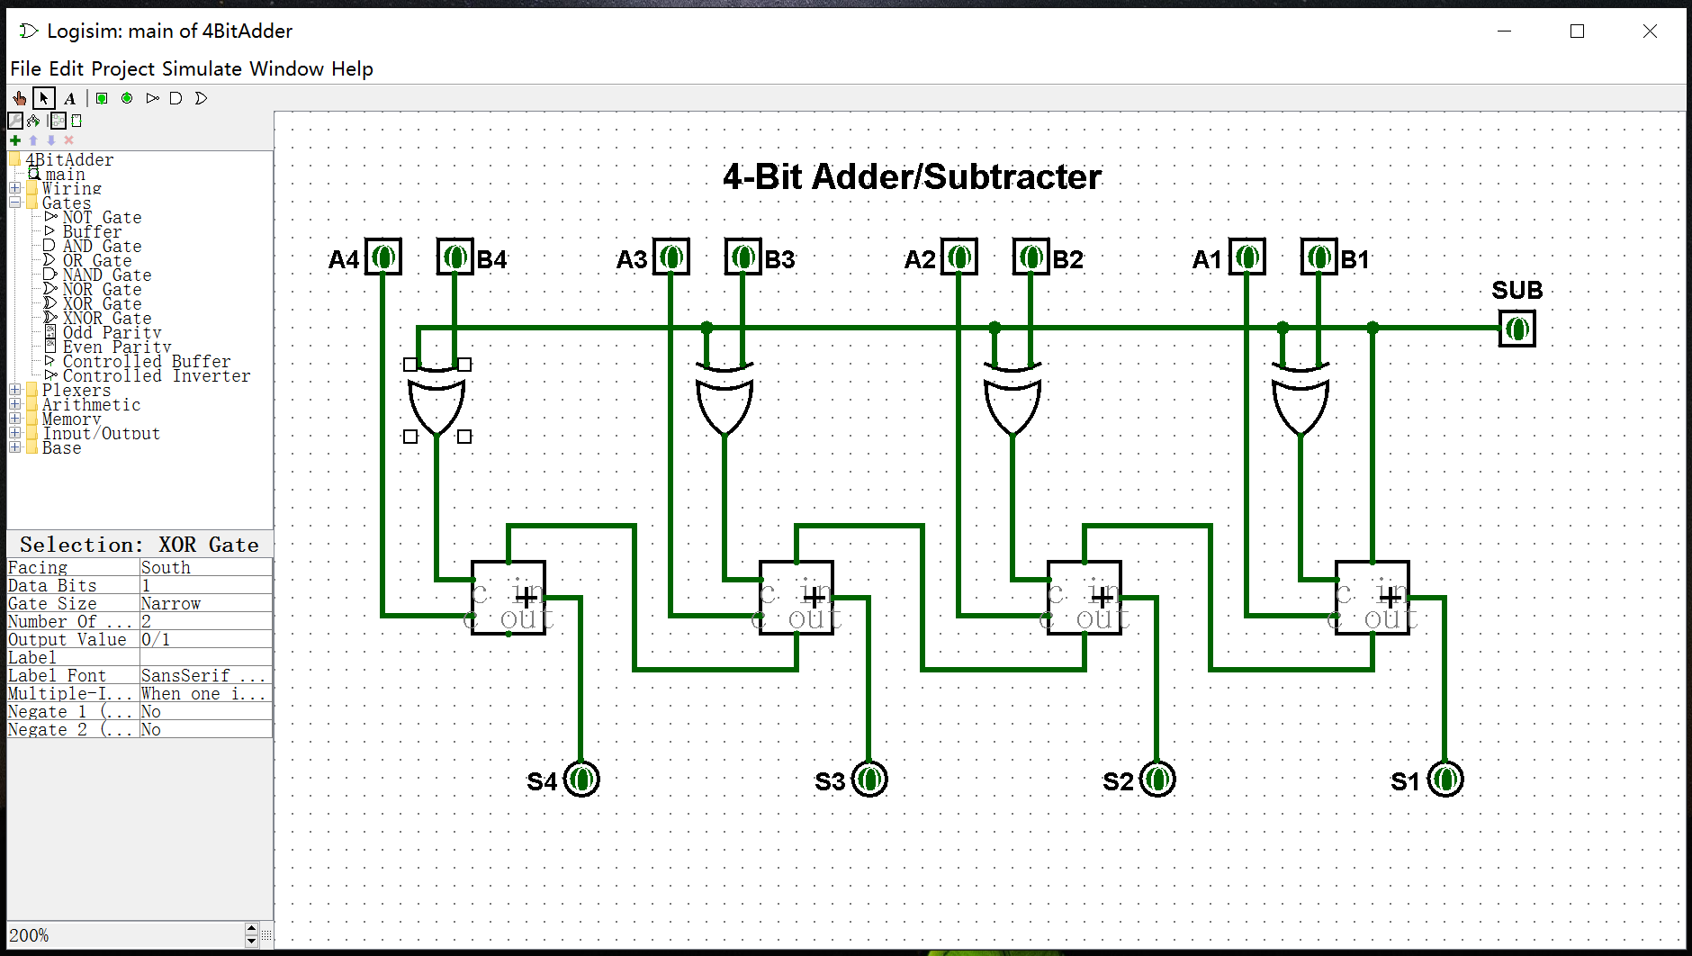
Logisim介绍
Logisim（http://www.cburch.com/logisim/）是Carl Burch开发的一个设计和模拟数字逻辑电路的图形化教学工具，其界面简洁、操作简单，功能却十分强大。非常便于学习逻辑电路设计的基本概念，能够从简单的子电路分层构建较复杂的数字电路。
Notes:
Logisim（http://www.cburch.com/logisim/）是Carl Burch开发的一个设计和模拟数字逻辑电路的图形化教学工具，其界面简洁、操作简单，功能却十分强大。非常便于学习逻辑电路设计的基本概念，能够从简单的子电路分层构建较复杂的数字电路。

Slide 3
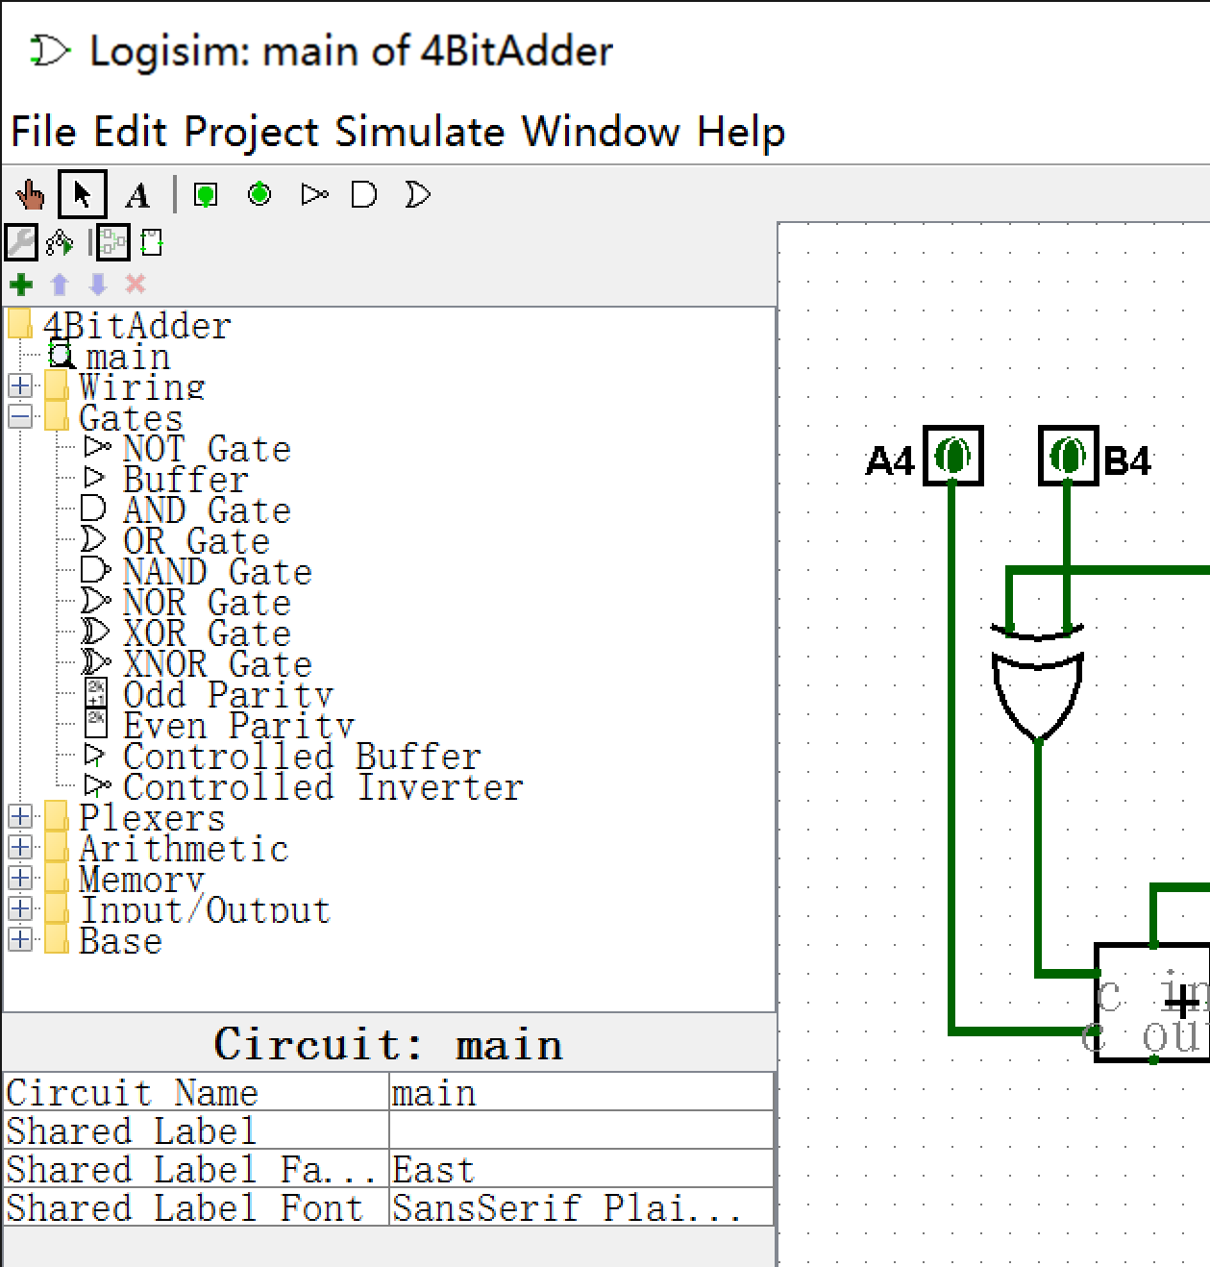
Logisim介绍
正在编辑的文件名称
快捷工具栏
1.Poke tool（ ）点戳工具： 用于改变输入端引脚的赋值。选中点戳工具后，用鼠标点击输入端引脚，它的输入值就会在0和1之间切换。
2.Edit tool ( )编辑工具：选中编辑工具后，用鼠标选择电路图中的部件，可以进行拖曳、删除、显示属性等操作。当光标停在一个端口时，一个绿色的小圆圈将围绕端口，此时，只需按住鼠标左键，就可以进行器件间的连线。
3.Text tool（ ）文本工具：在器件的输入输出端或器件边单击鼠标左键，用于输入引脚或器件标识符。

Slide 4
Logisim介绍
快捷工具栏
1.Input Pin（ ）输入引脚：选中输入引脚后，在画布任意位置单击鼠标左键后，放置一个输入引脚。然后在属性窗口中，修改输入端属性。在鼠标移到输入端时，一个绿色的小圆圈将围绕端口，此时，只需按住鼠标左键，就可以进行器件间的连线。
2.Output Pin（ ）输出引脚：选中输出引脚后，在画布任意位置单击鼠标左键后，放置一个输出引脚。
3.NOT gate（ ）非门：选中非门后，在画布任意位置单击鼠标左键后，放置非门。
4.AND gate（ ）与门：选中与门后，在画布任意位置单击鼠标左键后，放置与门。修改输入端数目
5.OR gate（ ）或门：选中或门后，在画布任意位置单击鼠标左键后，放置或门。
Notes:
当光标停在一个端口时，一个绿色的小圆圈将围绕端口，此时，只需按住鼠标左键，就可以进行器件间的连线。

Slide 5
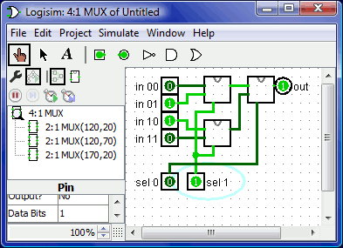
Logisim介绍
导航面板
按钮，在导航面板中显示项目子电路和元器件库。选中某个元器件后，可在画布任意位置单击鼠标左键后，放置该元器件。
Logisim已经集成的元器件库有：
Wiring连接线：用线相互连接的组件。
Gates门电路：执行简单的逻辑功能组件。
Plexers器件：更复杂的组合器件，如多路复用器和解码器。
Arithmetic算术：执行运算部件。
Memory存储器：能存储数据的器件，如触发器，寄存器和RAM等。
I/O输入输出：用于和用户交互的组件。
Base基础工具库：使用Logisim时不可或缺的工具。

Slide 6
Logisim介绍
导航面板
按钮，view the simulation hierarchy显示仿真层次：当电路设计结束后，需要模拟输入数据，测试电路的输出结果，检测可能存在的故障。
Logisim中有三种方法进入电路模拟状态，
1、是点击“ ”按钮。
2、是通过“Project”菜单选择的“View Simulation Tree”菜单栏。
3、使用点戳工具后，在点击选中的元器件。在电路模拟状态中，通过点击输入引脚的图形来改变输入数值，从而改变器件的输出，来检查数字电路的正确性。

Slide 7

Logisim介绍
导航面板
显示电路内部结构，可对电路结构进行编辑修改。
显示电路的外观，可对电路外观进行修改，相当于一个传统的绘图程序，通常用一个矩形方框表示电路的外观，输入端口用方形表示，输出端口用圆形表示。当选中（ ）按钮后，工具栏的图标也随之改变。
Notes:
选择，移动，复制和粘贴的形状。
添加或编辑文本。
创建一个线段。按住Shift键拖动，生成线的夹角为45°的倍数。
创建二次贝塞尔曲线。对于第一个拐点，在这里您可以指定曲线的端点，按住Shift键拖动保持端点间的角度为45°的倍数。然后单击以指示控制点的位置;按住Shift键单击确保曲线是对称的，而按住Alt键，通过控制点绘制曲线。
创建连接线，其顶点由点击次数的连续指示的序列。移单击确保先前顶点和当前的一个之间的角度为45°的倍数。双击或按回车键来完成的形状。
通过从一个角拖到对面的角落创建一个矩形。按住Shift键拖动来创建一个正方形，并按住Alt键，创建从中心开始的矩形。
通过从一个角拖到对面的角落创建带圆角的矩形。按住Shift键拖动来创建一个正方形，并按住Alt键，创建从中心开始的矩形。
通过从边框的一角拖动到对面的角落创建一个椭圆形。按住Shift键拖动来创建一个圆，并按住Alt键，创建从中心开始的椭圆形。
创建一个任意多边形，其顶点通过点击继承的表示。移单击确保了顶点是在与前一个45°角。双击，按Enter键，或单击开始顶点来完成的形状。

Slide 8
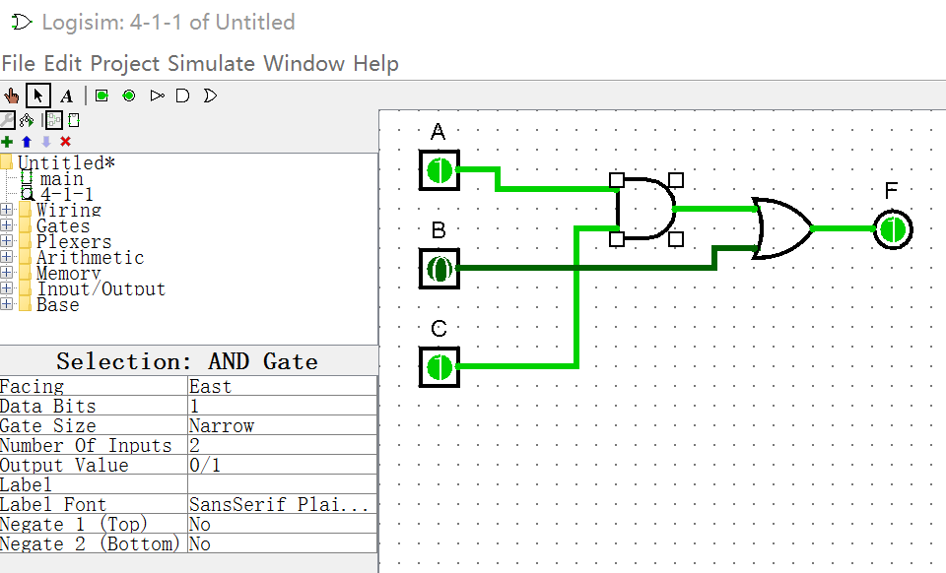
Logisim介绍
属性窗口
配置元器件如何表现或将出现的属性。使用编辑工具单击元器件（ ）。要修改属性值，双击该值。修改属性将取决于哪些属性要更改的接口。

Slide 9
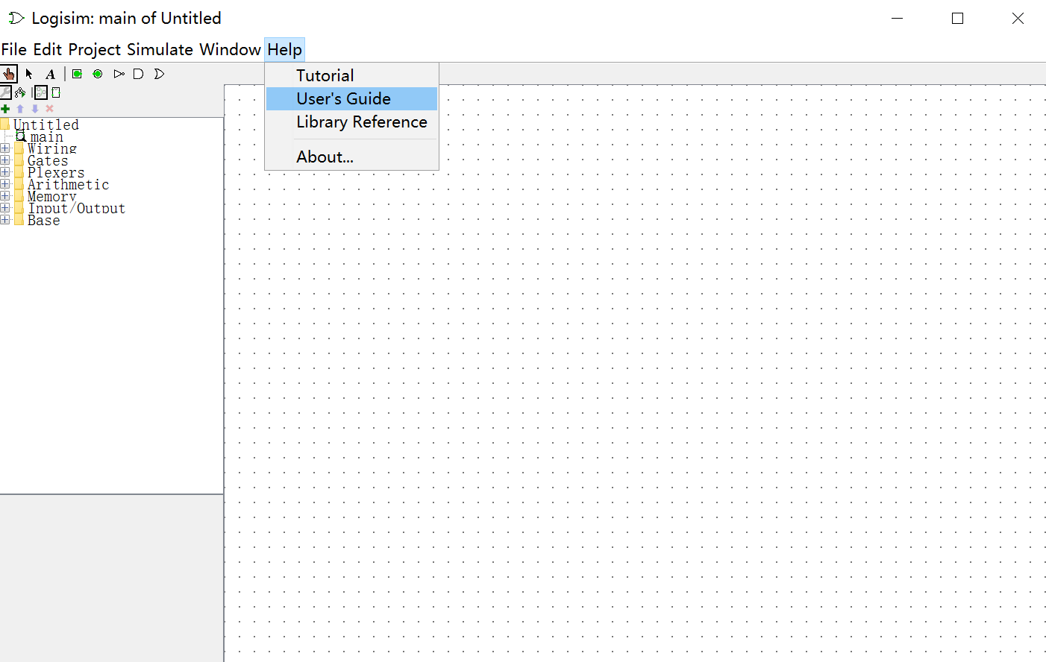
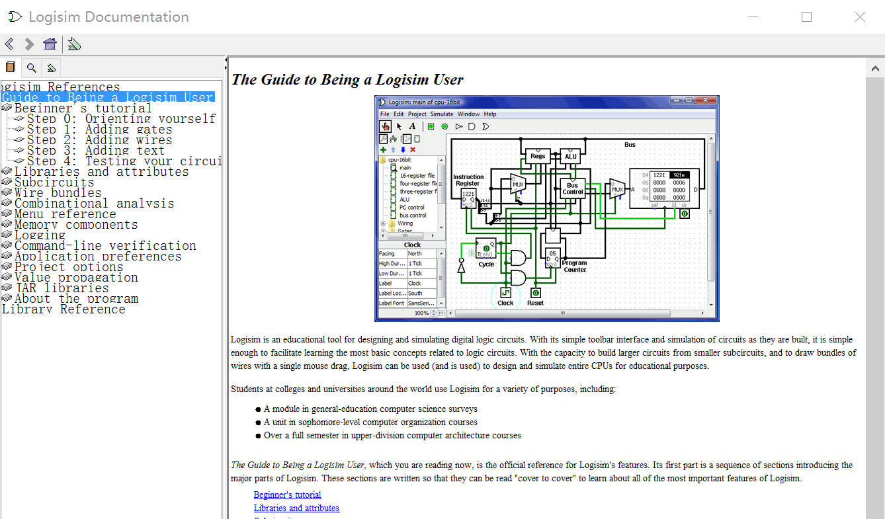
Logisim介绍

Slide 10
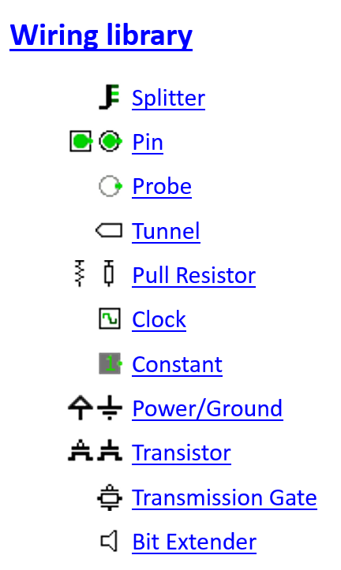
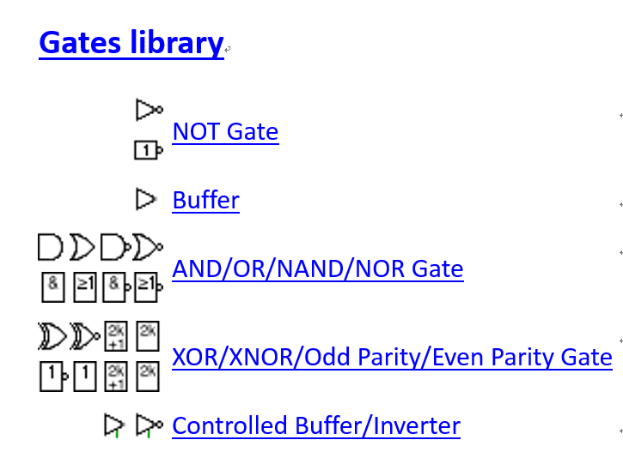
Logisim 库文件

Slide 11
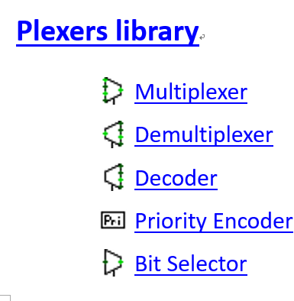
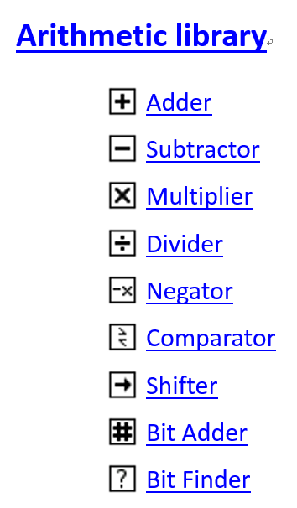
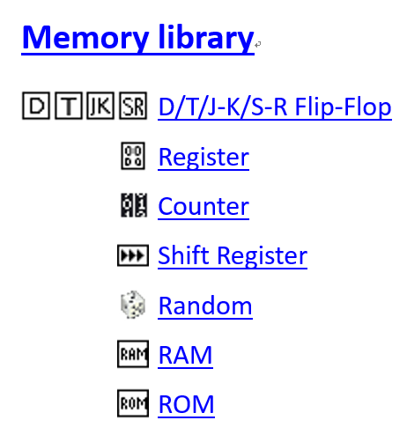
Logisim 库文件

Slide 12
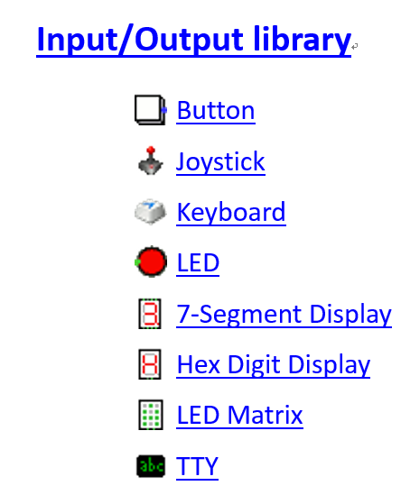
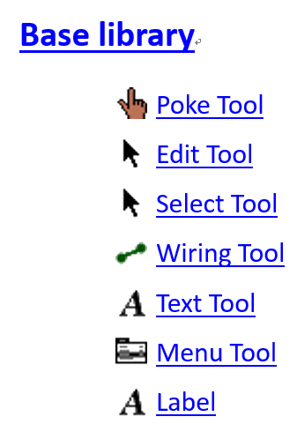
Logisim 库文件

Slide 13
Logisim 库文件
生成的库文件
JAR 库文件
系统嵌入库文件
3
2
1
使用Logisim项目文件生成并保存在本地磁盘中的元器件集合。
第三方利用java开发的库文件。可以下载到本地使用。
Logisim系统已经包含的库文件

Slide 14
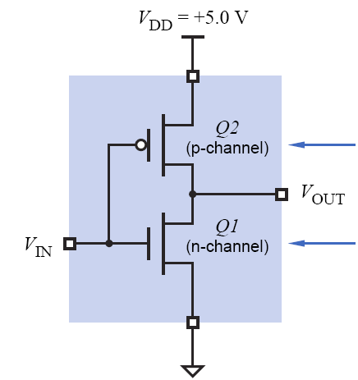
Logisim示例
CMOS设计反相器

Slide 15
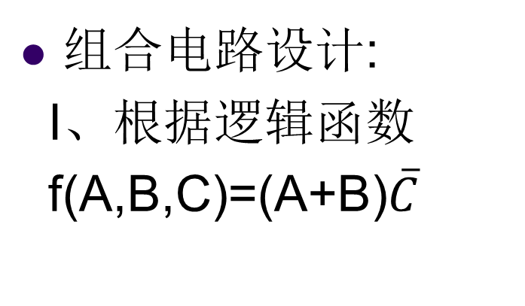
Logisim示例
II、根据真值表
组合电路设计:
I、根据逻辑函数
f(A,B,C)=(A+B)$\overline{C}$
ABC | F
000 001 010 011 100 101 110 111 | 0 0 1 0 1 0 1 0

Slide 16
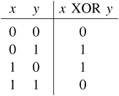
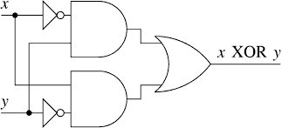
Logisim示例
设计一个异或门电路

Slide 17
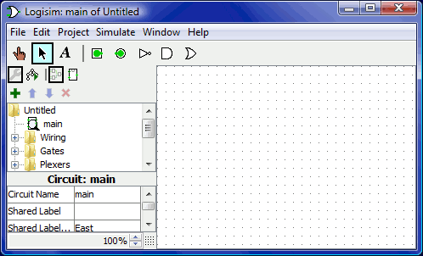
第1步—打开软件

Slide 18
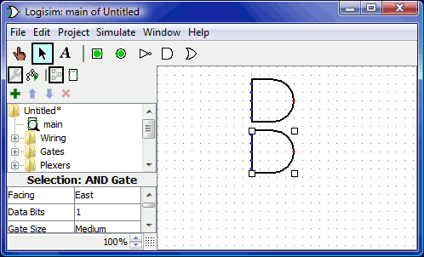
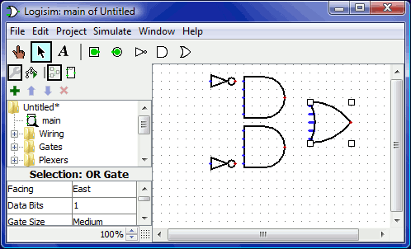
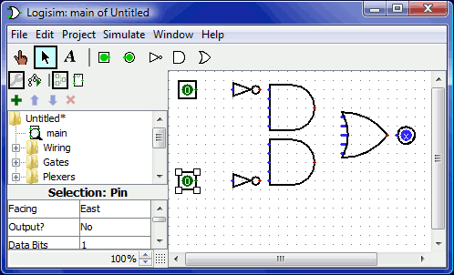
第2步添加元器件

Slide 19
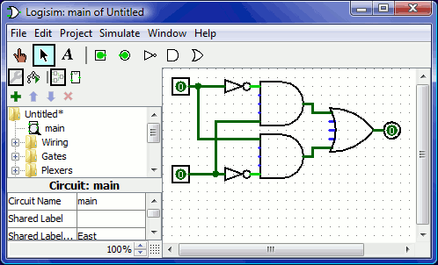
第3步添加连接线

Slide 20
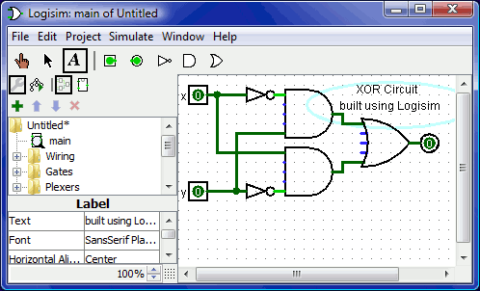
第4步添加文字

Slide 21
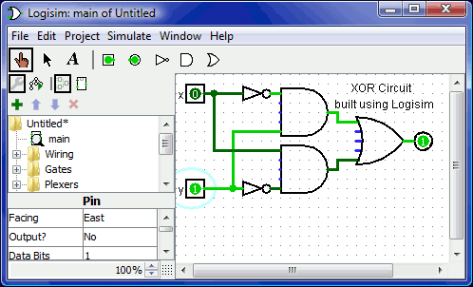
第5步测试电路

Slide 22
建立子电路
新建一个电路图（File→New）。
新建一个子电路（Project→Add Circuit），并命名为NAND。
在新电路图窗口中，你可以看见你刚创建的含有两个输入一个输出NAND电路。
在屏幕左侧电路选择板中双击“main”以返回主电路图。这时，最初的空白电路图会显示出来，而NAND电路图则被保存。
单击列表中的“NAND”，告诉Logisim你想吧“NAND”电路添加到主电路中。
试着把“NAND”电路放到主电路图中。如果你正确地做到了，你会看到一个左边含两个输入右边含一个输出的门。试着把输入输出相连，看看它是否和想象中一样工作。
重复这些步骤，创建其他几个子电路：NOR，XOR，2 to 1 MUX，和 4 to 1 MUX。

Slide 23
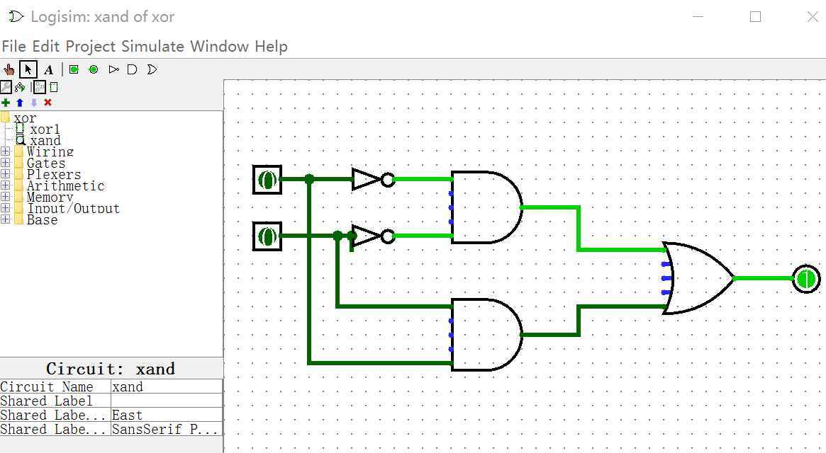
建立子电路

Slide 24
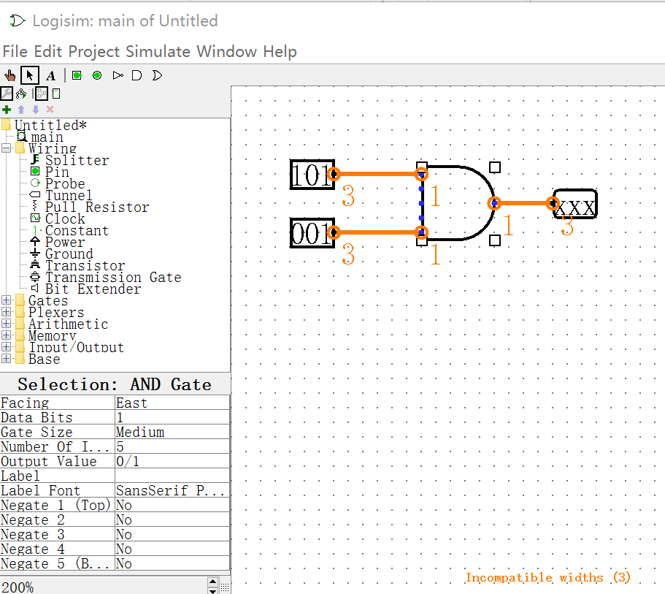
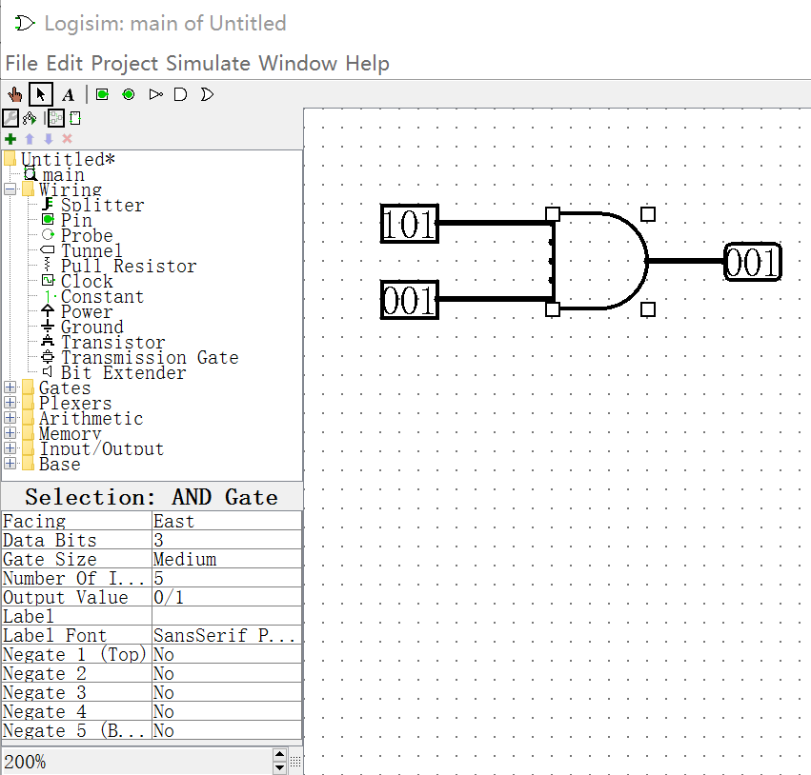
设置多位宽

Slide 25

分解器Splitter
1、 创建一个名为“Exer2”的子电路。
2、 在该电路中添加一个8位输入。
3、 在该电路中添加一个位宽4位的与门、一个位宽4位的输出。
4、 选择“Splitter”电路，这个电路可以将一根电线分解成几根小电线。
5、 在放置“Splitter”电路前，将“Bit Width In”属性改为8，“Fan Out”属性改为2。这时如果将鼠标移到电路图上，光标看上去就像
6、 现在，选择哪些位输出到输入的哪一部分。最低有效位为第0位，最高有效位为第7位。缺省分配0-3位、4-7位分别接到与门的两个输入端。
7、 修改输入值和分解器的分配方案，检测电路功能。

Slide 26
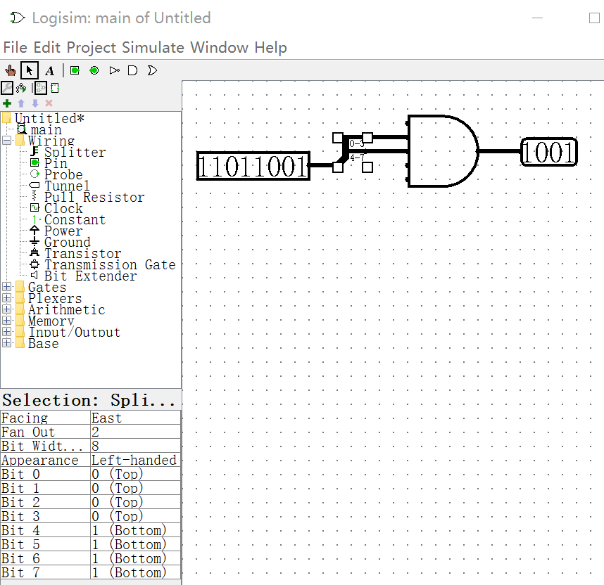
分解器Splitter

Slide 27
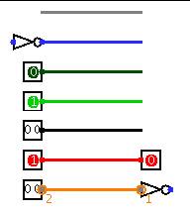
线的不同含义
Gray:线的位宽度是未知的。发生这种情况，因为电线没有连接到任何组件的输入和输出
Blue:高阻抗位的一位的值，但没有一个特定的值到线驱动。我们称之为浮动位，有些人称之为高阻抗值。.
Dark green:导线载有一位0值。.
Bright green:导线载有一位1值.
Black:导线有多重价值。一些或所有的位可能不指定.
Notes:
Gray: The wire's bit width is unknown. This occurs because the wire is not attached to any components' inputs and outputs. (All inputs and outputs have a defined bit width.)
Blue: The wire carries a one-bit value, but nothing is driving a specific value onto the wire. We call this a floating bit; some people call it a high-impedance value. In this example, the component placing a value onto the wire is a three-state pin, so it can emit this floating value.
Dark green: The wire is carrying a one-bit 0 value.
Bright green: The wire is carrying a one-bit 1 value.
Black: The wire is carrying a multi-bit value. Some or all of the bits may not be specified.

Slide 28
线的不同含义
Red:导线有多重价值。一些或所有的位值可能不确定。红色导线承载一个误差值。当有任何有不确定值时，多位导线会变红.
Orange:连接到导线组件不位宽度一致。一个橙色线是有效的“破碎”：它没有进行组件之间的值。
Notes:
Red: The wire is carrying an error value. This often arises because a gate cannot determine the proper output, perhaps because it has no inputs. It could also arise because two components are trying to send different values onto the wire; this is what happens in the above example, where one input pin places 0 onto the wire while another places 1 onto the same wire, causing a conflict. Multi-bit wires will turn red when any of the bits carried are error values.
Orange: The components attached to the wire do not agree in bit width. An orange wire is effectively "broken": It does not carry values between components. Here, we've attached a two-bit component to a one-bit component, so they are incompatible.

